Slide 1
День космонавтики
12 апреля
Познавательная беседа
Для старшего возраста
Презентацию выполнила воспитатель Данилова Татьяна Викторовна

Slide 2
Цель беседы
Сформировать у детей понятие «космос»
Объяснить, что представляет собой Солнечная система
Ввести понятия: «спутники», «планеты», «комета»
Обогащать и активизировать словарь: звезда, планета, Солнце, Меркурий, Венера, Земля, Юпитер, Марс, Сатурн, Уран, Нептун, Плутон, Луна, Солнечная система

Slide 3

Вокруг нашей звезды -Солнца-вращается 9 планет, входящих в солнечную систему. Она включает в себя:
Солнце
все планеты и их спутники
кометы и куски горной породы
космическую пыль и лед

Slide 4
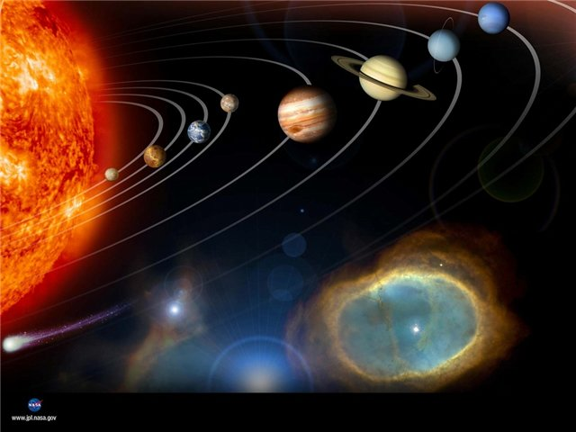
В солнечной системе 9 планет. Большинство их астрономы назвали в честь греческих или римских богов

Slide 5
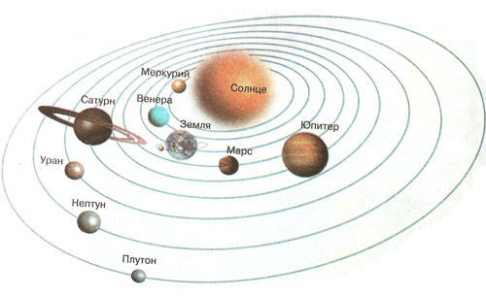

Slide 6
Планеты
Меркурий – наименьшая из планет солнечной системы и первая планета от Солнца. Назван в честь бога Меркурия
Венера – вторая от Солнца планета. Названа в честь богини любви и красоты – Венеры.
Земля- третья от Солнца планета. На Земле есть жизнь. Земля имеет спутник- Луну.
Марс- четвертая от Солнца планета. Названа в честь Бога войны- Марса. Имеет 4 времени года. Жизни нет.
Юпитер – пятая от Солнца планета. Назван в честь римского Бога -Юпитера. Самая большая планета.
Сатурн- шестая от Солнца планета. Названа в честь Бога Сатурна, отца Юпитера.
Уран – седьмая от Солнца планета. Названа в честь отца Сатурна, Урана.
Нептун- восьмая от Солнца планета. Названа в честь римского Бога моря- Нептуна. Она холодная и синяя.
Плутон – девятая от Солнца планета. Названа в честь Бога подземного мира.

Slide 7
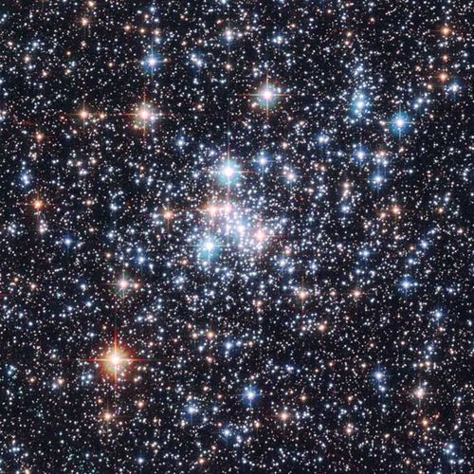

Астрономическая считалка
На Луне жил звездочет,
Он планетам вел подсчет,
Меркурий - раз, Венера –два-с,
Три - Земля, четыре – Марс.
Пять - Юпитер, шесть – Сатурн,
Семь – Уран, восьмой – Нептун.
Девять – дальше всех Плутон.
Кто не видит – выйди вон.

Slide 8
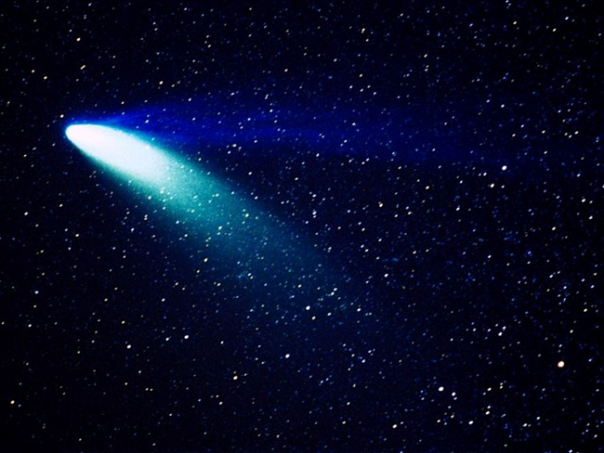
Комета
Комета- это небольшое небесное тело, имеющее туманный вид

Slide 9
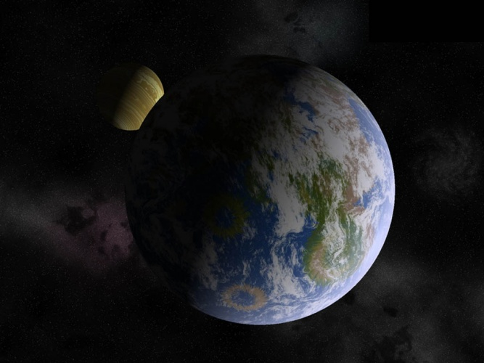
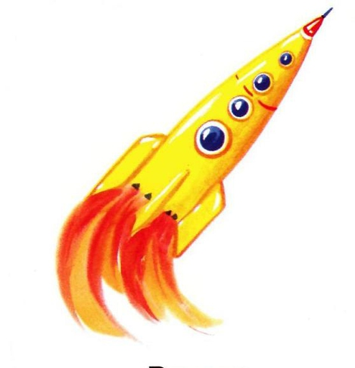
Отправимся с Вами в маленькое космическое путешествие….

Slide 10
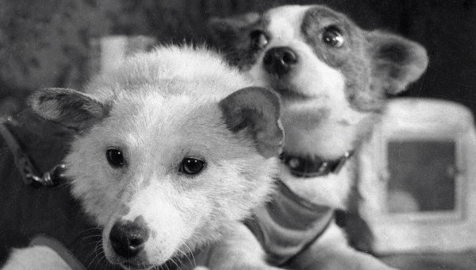
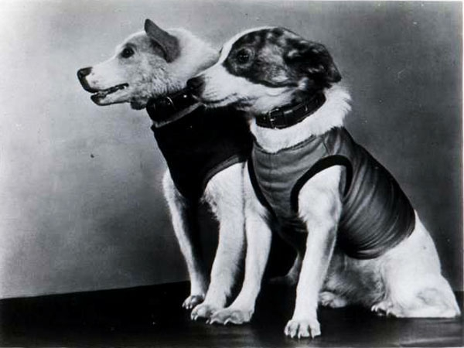
Первыми в космос полетели собаки :
Стрелка и Белка

Slide 11
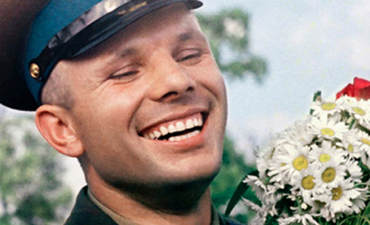
12 апреля 1961 года – день полета первого в мире космонавта, гражданина России Юрия Гагарина.

Slide 12
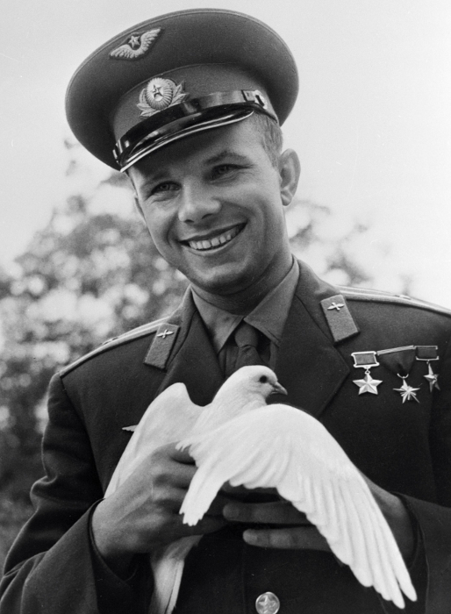
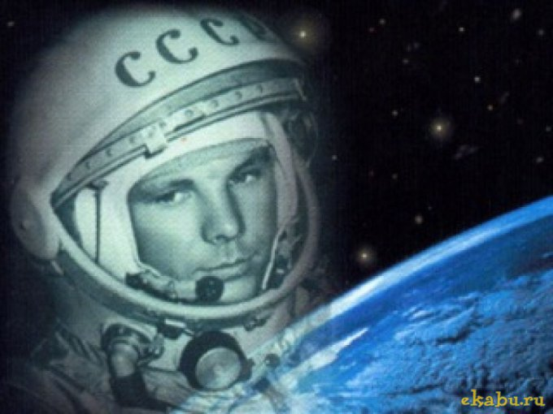
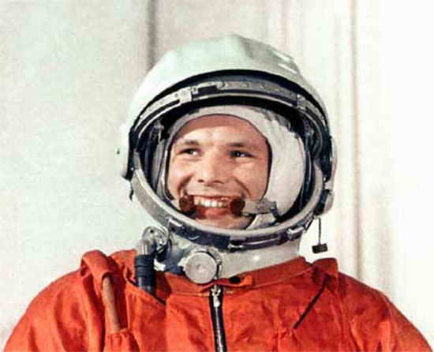

Slide 13
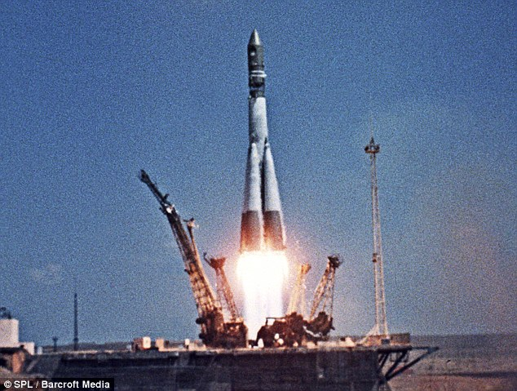
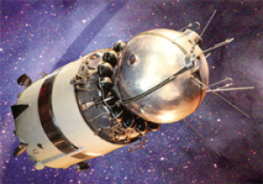

космический корабль "Восток"

Slide 14

Спасибо за внимание

